Slide 1

PHÒNG GD&ĐT QUẬN LONG BIÊN
TRƯỜNG TIỂU HỌC ÁI MỘ A
TÊN PHÂN MÔN: Luyện từ và câu
BÀI, TIẾT, TUẦN: 31
TÊN BÀI: thêm trạng ngữ chỉ nơi chốn cho câu
    GV Thực hiện: Nguyễn Thị Thu Lan

Slide 2
TRÒ CHƠI : HÁI QUẢ

Slide 3


Em hãy chọn ý đúng nhất ghi vào bảng con
* Trạng ngữ là thành phần gì của câu ?
a
Thành phần phụ của câu.
Thành phần phụ của câu.
b
Thành phần chính của câu.
c
Cả ý a và b đều đúng.
d
Cả ý a và b đều sai.

Slide 4
Em hãy chọn ý đúng nhất ghi vào bảng con
* Để tìm trạng ngữ người ta thường đặt câu hỏi nào ?
a
Khi nào ? Ở đâu ? Như thế nào ?
b
Vì sao ? Để làm gì ?
c
Khi nào ? Ở đâu ? Vì sao ? Để làm gì ?
Khi nào ? Ở đâu ? Vì sao ? Để làm gì ?
d
Tất cả ý a, b, c đều đúng.

Slide 5
* Đọc lại đoạn văn ngắn kể về một lần em được đi chơi xa, trong đó có dùng trạng ngữ.

Slide 6

Luyện từ và câu
THÊM TRẠNG NGỮ CHỈ NƠI CHỐN CHO CÂU

Slide 7

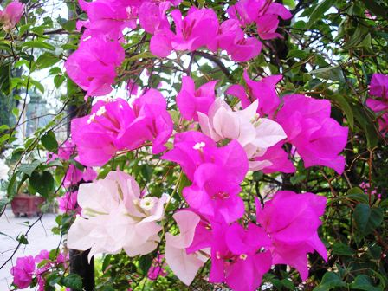
Thứ năm ngày 14 tháng 04 năm 2011
Trước nhà, mấy cây hoa giấy // nở tưng bừng.
Trước nhà, mấy cây hoa giấy // nở tưng bừng.

Slide 8
2. Đặt câu hỏi cho các trạng ngữ tìm được trong những câu trên.
Thứ năm ngày 14 tháng 04 năm 2011
Mấy cây hoa giấy nở tưng bừng ở đâu?
Ở đâu hoa sấu vẫn nở, vẫn vương vãi khắp thủ đô?

Slide 9
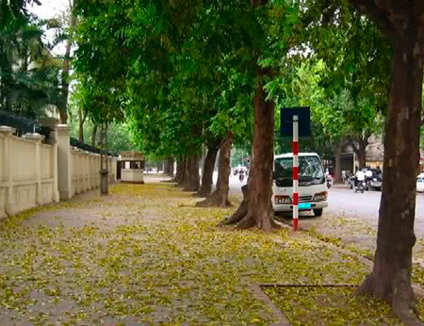
b).Trên các lề phố, trước cổng các cơ quan, trên mặt đường nhựa, từ khắp năm cửa ô trở vào, hoa sấu vẫn nở, vẫn vương vãi khắp thủ đô.
b).Trên các lề phố, trước cổng các cơ quan, trên mặt đường nhựa, từ khắp năm cửa ô trở vào, hoa sấu vẫn nở, vẫn vương vãi khắp thủ đô.

Slide 10
Luyện từ và câu
THÊM TRẠNG NGỮ CHỈ NƠI CHỐN CHO CÂU
* Bài tập 1. Tìm trạng ngữ chỉ nơi chốn trong các câu sau:
Trước rạp, người ta dọn dẹp sạch sẽ, sắp một hàng ghế dài.
Phi Vân
b) Trên bờ, tiếng trống càng thúc dữ dội.
Chu Văn
c) Dưới những mái nhà ẩm nước, mọi người vẫn thu mình trong giấc ngủ mệt mỏi.
Nguyễn Trọng Tân

Slide 11


* Kết luận
Những trạng ngữ trên có tác dụng làm rõ nghĩa cho cả câu, cho ta biết rõ là những sự việc này đang diễn ra ở đâu ? Đó là trạng ngữ chỉ nơi chốn. Để tìm trạng ngữ chỉ nơi chốn ta đặt câu hỏi Ở đâu ?

Slide 12
* Bài tập 2. Thêm các trạng ngữ chỉ nơi chốn cho những câu sau:
………. , em giúp bố mẹ làm những công việc gia đình.
Ở nhà
Ở lớp
b) ………, em rất chăm chú nghe giảng và hăng hái phát biểu.
Trong vườn
c) ……………. ., hoa đã nở.

Slide 13
* Bài tập 3: Các câu dưới đây chỉ mới có trạng ngữ chỉ nơi chốn. Hãy thêm những bộ phận cần thiết để hoàn chỉnh những câu ấy.
a) Ngoài đường,…………..
b) Trong nhà, ………..
c) Trên đường đến trường, ………..
d) Ở bên kia sườn núi, ……….
mọi người đi lại tấp nập.
cả gia đình vui vẻ bên mâm cơm.
em đã giúp một bà cụ qua đường.
đàn bò thung thăng gặm cỏ.

Slide 14

* Chọn chữ cái a, b, c hoặc d trước ý trả lời đúng nhất.
Trong câu “ Dưới bếp, mẹ em đang chuẩn bị bữa cơm chiều.” Trạng ngữ trả lời cho câu hỏi nào?
a. Khi nào?
b. Ở đâu?
b. Ở đâu?
c. Để làm gì?
d. Vì sao?

Slide 15
* Chọn chữ cái a, b, c hoặc d trước ý trả lời đúng nhất.
“ Dưới bếp, mẹ em đang chuẩn bị bữa cơm chiều.”
Trạng ngữ trong câu trên là :
a. Dưới bếp
a. Dưới bếp
b. mẹ em
c. đang chuẩn bị bữa cơm chiều.
d. Cả ý a, b, c đều sai.

Slide 16
* Chọn chữ cái a, b, c hoặc d trước ý trả lời đúng nhất.
Câu văn sau có mấy trạng ngữ ?
Trên các lề phố, trước cổng cơ quan, trên mặt đường nhựa,
từ khắp năm cửa ô trở vào, hoa sấu vẫn nở, vẫn vương vãi khắp
thủ đô.
a. 2 trạng ngữ
b. 3 trạng ngữ
c. 4 trạng ngữ
c. 4 trạng ngữ
d. 5 trạng ngữ

Slide 17




* Nhaän xeùt - Daën doø :
Xem tröôùc baøi: Theâm traïng ngöõ chæ thôøi gian cho caâu.

